Slide 1

Proyecto Integrador
Sistemas de Manufactura

Slide 2
Nombre Proyecto
Nombre:
Correo electrónico:
Institución:
Profesor:
Tipo de proyecto aplicado (real) o teórico:
Ahorros anualizados en USD:
Ciudad:
Fecha:
Notes:
-Incluir esta información en la hoja el nombre del proyecto.
-Poner en esta Hoja el Nombre completo (como aparece en el acta de nacimiento) + Generación + Nombre del proyecto + Indicar si el proyecto es trabajado en equipo o individual + Ahorros anualizados en USD , Empresa o institución y correo electrónico.

Slide 3
A3
TITULO PROYECTO: Infografías asertivas para reducción de consultas del estudiante
Líder:
Coach:
Equipo:
Área:
1. ANTECEDENTES :
5. MEJORA PROPUESTA :
¿Por qué estamos hablando de este problema? Se intenta mejorar los tiempos de respuesta e información para reducir las horas laboradas e invertidas en asistencia sobre dudas de los proyectos del estudiante
¿Cuál es la propuesta para alcanzar el estado deseado?
¿Cómo afectan tus medidas propuestas la causa raíz para alcanzar los objetivos?
2. SITUACIÓN ACTUAL :
¿Cómo estamos hoy en día? Actualmente se tiene 36 horas invertidas dando asesorías de manera simultánea a los estudiantes y estas horas simultaneas están en 8 horas laborales
¿Cuál es el problema? Se tienen tiempos de atención desde las 6 am hasta las 10 pm de la noche y esto genera que 1 empleado atienda a dudas y asesorías referentes a la entrega del proyecto
Propuesta de Mejora
6. PLAN (BENEFICIOS ESPERADOS Y RECURSOS) :
3. METAS Y OBJETIVOS (Y) :
¿Qué actividades serán requeridas para la implementación y quien será responsable de qué y cuándo?
¿Cuáles son los indicadores de desempeño o progreso?
¿Qué resultados específicos se requieren?
Se espera reducir las horas de atención de manera simultanea
Plan y Beneficios
4. ANÁLISIS DE CAUSA RAÍZ (x) :
¿Cuál es la causa raíz del problema?
Selecciona la herramienta más simple para que muestre claramente la causa raíz del problema.
7. SEGUIMIENTO (CONTROL) :
¿Qué problemas pueden ser anticipados?
Asegurar el proceso PDCA.
Capturar y compartir lo aprendido.
Notes:
Síntesis en el A3
Toda la información recolectada se sintetiza en el A3 de la siguiente manera:
Apartado 1: Definición del problema con el 5W2H.
Apartado 2: Resumen del swimlane y situación actual.
Apartado 3: Metas y objetivos específicos.
Apartado 4: Herramientas utilizadas (Ishikawa, árbol causal, Pareto) y breves descripciones de las causas raíces.
Apartado 5: Propuestas de mejora y cómo afectan las causas raíz.
Apartado 6: Plan de acción resumido con actividades, responsables y fechas.
Apartado 7: Problemas anticipados, medidas de control y lecciones aprendidas.

Slide 4
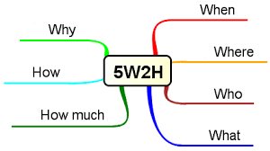
Antecedentes
5W Y 2 H
 | Líder: | Inserta tu logo aquí
 | Proyecto:
 | Sponsor:
 | Área:
 | Fecha:
What ¿Qué / Cuál es el problema específico que afecta el desempeño del negocio?
Who ¿Quién es el cliente Interno o Externo más afectado por el problema
Why. Identifica los requerimento críticos del cliente en términos de Calidad, Entrega y Costo asociados con el problema
Why. Nombra el métrico del negocio asociado con el problema
Where ¿En dónde ocurre el problema (localización geográfica o en el proceso)?
When ¿En dónde fue observado por primera vez el problema? (especifica mes/año))?
How Much? ¿Cuál es la magnitud del problema en términos de tu métrico de negocio seleccionado?
How ¿Cómo sabes que es un problema? ¿Qué objetivos no se están cumpliendo?
Escribe la descripción del problema en forma de enunciado, puedes usar el siguiente formato como guía: <When>,< What>, <Where>, <How much>, <How do you know>
Describe la situación problema.
Establece los impactos en los objetivos estratégicos del negocio o empresa.
Utiliza los formatos 5W & 2H de tu archivo de herramientas.
Notes:
1. Definición del Problema
Para empezar con nuestros proyectos, utilizamos la herramienta conocida como el 5W2H. Esta herramienta nos ayuda a definir el problema respondiendo preguntas clave:
¿Cuál es el problema?
¿Quién es el cliente (interno o externo) más afectado por el problema?
¿Cuáles son los criterios críticos en términos de calidad, entrega y costos?
¿Cuál es la medición del problema, si es que existe?
¿Dónde y cuándo fue observado el problema por primera vez?
¿Cuál es la magnitud del problema dentro del negocio?
Con esta información, hacemos un resumen completo del problema para incluirlo en la sección de antecedentes del A3.

Slide 5
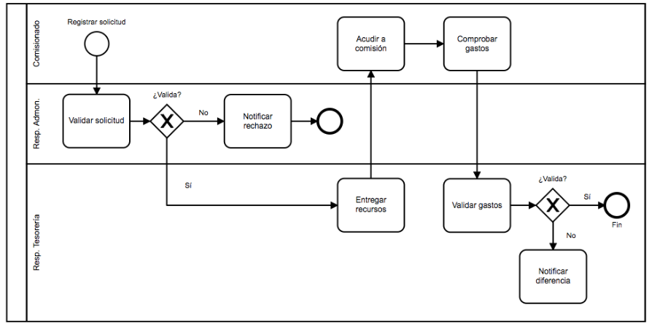
Situación Actual
Clarifica la problemática a resolver.
Establece su magnitud, cuándo y dónde ocurrio el problema.
Utiliza información histórica que refleje situación actual.
Utiliza los formatos Swimlane y Línea de Tiempo de tu archivo de herramientas.
Proceso | 1 | 2 | 3 | 4 | 5 | 6 | 7 | 8 | 9 | 10
Tiempo promedio (hr) | 0.33 | 0.05 | 0.05 | 0.17 | 0.17 | 0.03 | 0.33 | 0.08 | 0.17 | 0.03
VA/NVA/NNVA* | VA | NNVA | VA | NNVA | VA | VA | VA | VA | VA | NNVA
Notes:
2. Una vez completada la definición del problema, procedemos a mapear el proceso utilizando el swimlane. Esta herramienta de mapeo identifica las áreas y pasos involucrados, las decisiones que se toman y cómo ocurre el proceso. Durante este mapeo, identificamos:
Operaciones manuales
Cuellos de botella
Tiempos asociados a cada paso
Si cada operación agrega valor, no agrega valor, o es una operación necesaria sin agregar valor
Finalizado el swimlane, realizamos un resumen de la situación actual, visualizando cómo estamos actualmente en este proceso o procedimientos.

Slide 6

Metas y Objetivos
Selecciona tu métrico de éxito que continuarás midiendo a lo largo de la implementación de tus propuestas.
Establece el objetivo a alcanzar de tu métrico.
Selecciona por lo menos un métrico secundario y uno consecuente que enfatice el métrico de éxito o principal.
Utiliza los formatos SMART para la adecuada selección de métricos.
Siglas SMART | Descripción | Preguntas para el SMART | Objetivos SMART
S | Specific | ¿Qué quieres lograr?
M | Measurable | ¿Cuándo se logrará la meta?
A | Attainable | ¿Cómo sabrás cuando has logrado tu objetivo?
R | Relevant | ¿Cómo se puede lograr la meta?
T | Timely | ¿La meta satisfarsera sus necesidades a corto y largo plazo?
Notes:
3. Objetivos SMART
Para asegurar el éxito en nuestros proyectos, establecemos objetivos SMART: Specific (Específico), Measurable (Medible), Achievable (Alcanzable), Relevant (Relevante) y Time-bound (Con límite de tiempo).
Specific (Específico): Definimos claramente qué queremos lograr, quién está involucrado, dónde y por qué es importante. Ejemplo: "Reducir el tiempo de procesamiento de órdenes en el departamento de ventas en un 20%."
Measurable (Medible): Establecemos criterios concretos para evaluar el progreso y el éxito. Ejemplo: "Reducir el tiempo de procesamiento de órdenes de 10 días a 8 días."
Achievable (Alcanzable): Aseguramos que el objetivo sea realista y posible con los recursos disponibles. Ejemplo: "Implementar un nuevo software de gestión de pedidos para lograr la reducción."
Relevant (Relevante): Nos aseguramos de que el objetivo sea significativo y alineado con los objetivos generales del negocio. Ejemplo: "Mejorar la satisfacción del cliente y aumentar las ventas repetitivas."
Time-bound (Con límite de tiempo): Definimos un plazo claro para la consecución del objetivo. Ejemplo: "Reducir el tiempo de procesamiento en un período de 6 meses."
Aplicación en el A3
Apartado 3: Establecemos metas y objetivos específicos y realizables.

Slide 7
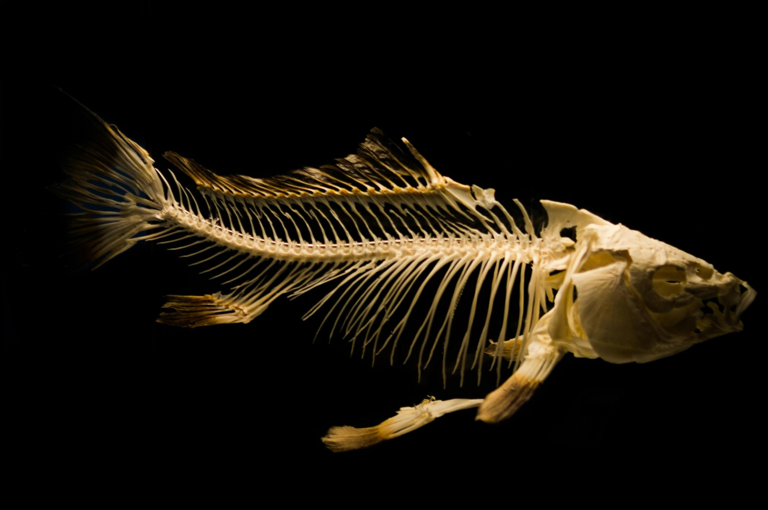
Análisis de Causa Raíz
Realiza análisis de causa raíz y enlaza los análisis por medio de las herramientas.
Muestra el plan de recolección de datos que utilizaste.
Utiliza los formatos Ishikawa.
Maquinas y/o Herramientas
Materiales
Mano de Obra
.
.
.
.
.
.
.
.
.
Inversión
.
.
.
.
.
.
Descripción breve del problema
.
.
.
Medio Ambiente
Mediciones
Metodologías
Notes:
4. Análisis de Causa Raíz
Para el análisis de causa raíz utilizamos la primera de las tres herramientas principales:
Ishikawa: Aquí se enuncia brevemente el problema (efecto) y se identifican las causas raíz utilizando las 6M (Mano de obra, Máquinas y herramientas, Metodologías, Mediciones, Materiales y Medio ambiente). Evitamos utilizar "no" y "falta“ ya que estas palabras nos indican que debemos de indagar más en la causa raíz para ser más específicos.

Slide 8
Análisis de Causa Raíz
Realiza análisis de causa raíz y enlaza los análisis por medio de las herramientas.
Muestra el plan de recolección de datos que utilizaste.
Utiliza los formatos Árbol Causal
5 WHY’S (Árbol Causal
Causa Raíz
Contramedida
Descripción del problema
Text
Notes:
4. Análisis de Causa Raíz Árbol causal
Para el análisis de causa raíz utilizamos la segunda herramienta principal:
Árbol Causal: Trabajamos en conjunto con Ishikawa para identificar y confirmar las causas raíz mediante los 5 porqués. Proponemos contramedidas que posteriormente se documentarán en el brainstorming.

Slide 9
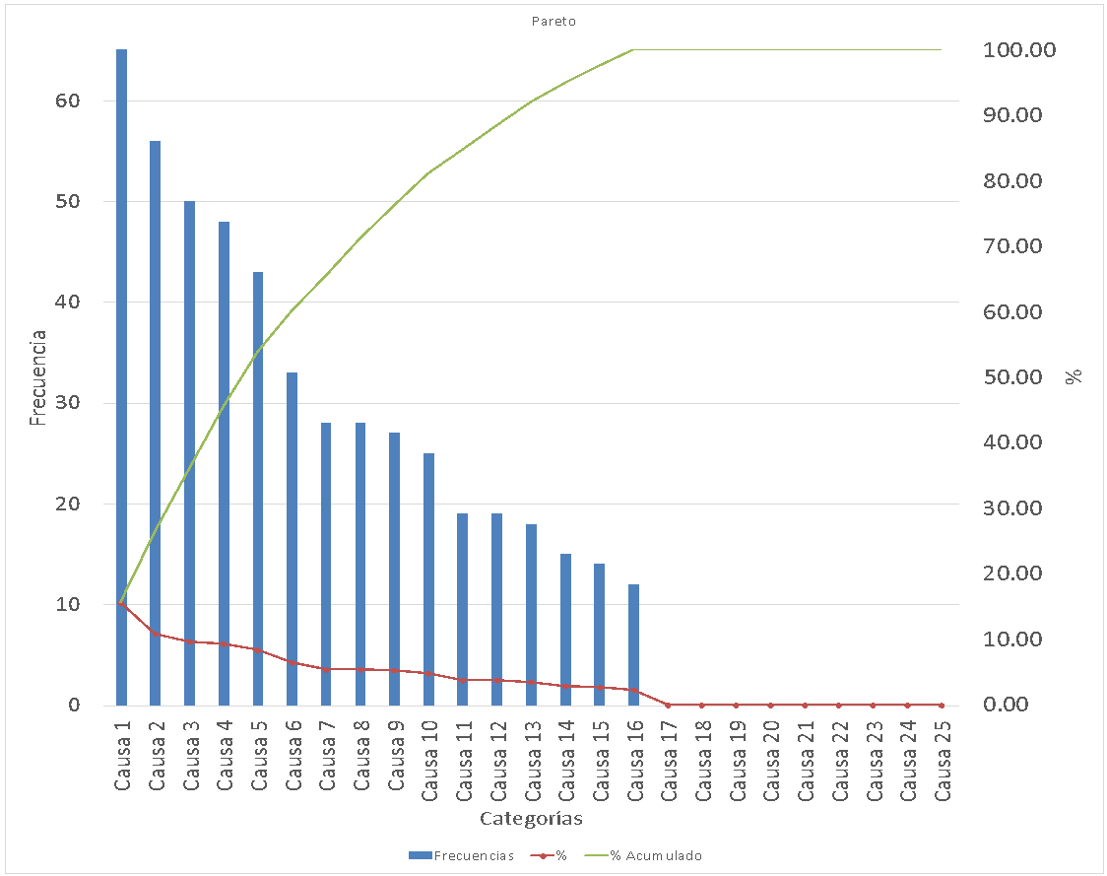
Análisis de Causa Raíz
Realiza análisis de causa raíz y enlaza los análisis por medio de las herramientas.
Muestra el plan de recolección de datos que utilizaste.
Utiliza los formatos Pareto de tu archivo de herramientas.
Este formato lo encuentras en tu archivo de excel
Notes:
4. Análisis de Causa Raíz
Para el análisis de causa raíz utilizamos la tercera de las tres herramientas principales:
Pareto: Cuantificamos las causas raíz, identificando las más frecuentes para aplicar el principio 80/20 (atacar el 20% de las causas que generan el 80% de los problemas).
Las tres herramientas de análisis de causa raíz funcionan muy bien trabajando en su conjunto para mostrar todas las posibles causas raíz, las contramedidas y la frecuencia en las que tienen su ocurrencia., y considerar que al menos una de las 3 puede estar presente en el proyecto de acuerdo con la naturaleza de este.
También podemos utilizar herramientas estadísticas como R&R, ANOVA y CPK para un análisis más completo del plan de medición.

Slide 10
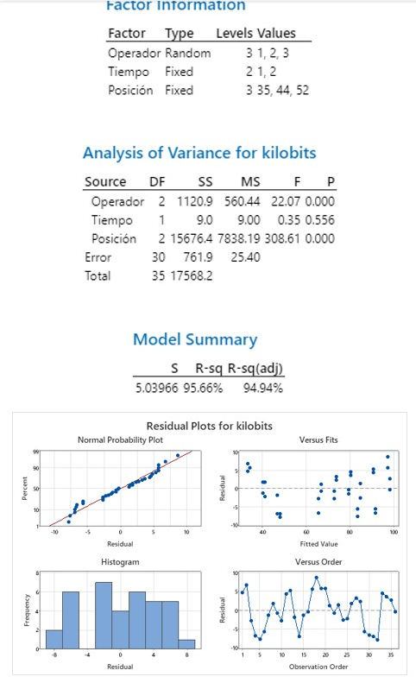
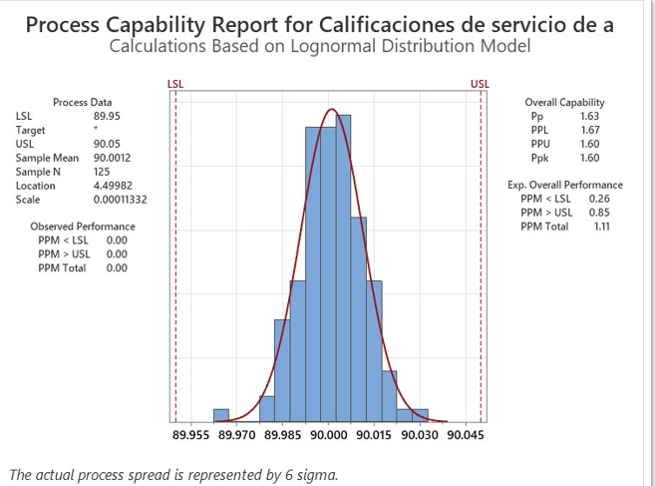
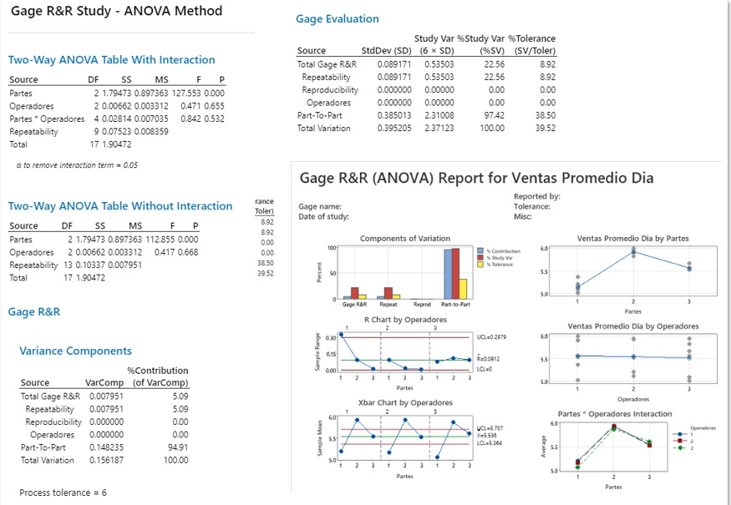
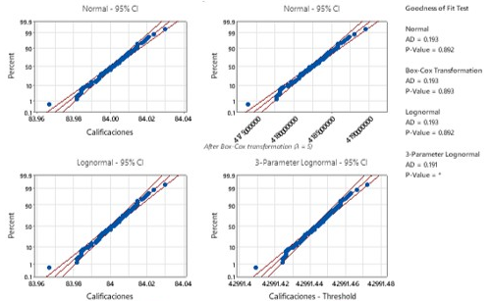
ANOVAS/CPK/ R&R/Pruebas Normalidad (Si aplican al proyecto)
Establece los datos correspondientes a la etapa de Mejorar.

Slide 11

Propuesta de Mejora
BRAINWRITING 6-3-5
 |  | Líder:
 |  | Proyecto:
 |  | Sponsor:
 |  | Fecha:
Problema/Objetivo:
 | 1 |  | 2 | 3
1
2
3
4
5
6
Describe la(s) causa(s) raíz determinada y plantea las medidas a implementar.
Establece fechas de ejecución y guarda evidencias de los impactos acorde a las fechas de implementación de tus propuestas.
Utiliza los formatos Brainwriting 365 de tu archivo de herramientas.
Notes:
5. Plan de Implementación
Una vez identificadas, analizadas y medidas las causas raíz, iniciamos nuestro plan de implementación:
Realizamos un brainstorming utilizando la técnica 635 (6 personas, 3 ideas por persona, 5 minutos) para generar la mayor cantidad de ideas posibles.

Slide 12
Plan de Trabajo y Recursos
PLAN DE ACCIÓN
 |  | Líder:
 |  | Proyecto:
 |  | Área:
 |  | Fecha:
¿Por qué? ¿Para qué? |  | ¿Qué? |  | ¿Quién? | ¿Cuándo? | ¿Cuánto? | ¿Cómo?
# | Oportunidad | Acción |  | Responsable | Fecha | Avance (%) | Observaciones
1
2
3
4
5
6
7
8
9
10
Describe el plan de implementación y recursos necesarios.
Establece los impactos esperados (ahorros suaves y duros).
Utiliza los formatos Plan de Ejecución de tu archivo de herramientas.
Notes:
6 Plan de Implementación
Evaluamos las propuestas para verificar su viabilidad en términos de presupuesto, recursos y personal.
Elaboramos un plan de acción detallado con la oportunidad, acción, responsable, fecha de ejecución, avances y observaciones.

Slide 13
Plan de Control y Seguimiento
Describe los resultados alcanzados.
Genera en caso de ser necesario el plan de seguimiento posterior a tus implementaciones.
Nombra la documentación generada tras la modificación o creación del nuevo proceso.
Utiliza los formatos Plan de Control de tu archivo de herramientas.
PLAN DE CONTROL
Fecha: |  |  |  | Revisión:
Producto/Servicio:
Proceso:
Proceso |  |  |  | Proceso de medición |  |  |  | Muestreo |  |  | Toma de decisiones
Paso | ¿Qué está controlado? | ¿Parámetro crítico? | ¿Entrada o Salida? | Límites de Espec./ Requerimientos | Método de medición | Lugar de medición | Método Control | Tamaño de muestra | Frec. | ¡Quién/Qué hace la medición? | ¿Dónde se almacena? | Regla de Decisión/Accion correctiva | SOP #
 |  |  |  |  |  |  |  | Abrobado por:
LSS International ® Todos los derechos reservados Prohibida su reproducción total o parcial por cualquier método |  |  |  |  |  |  |  | Abrobado por:
 |  |  |  |  |  |  |  | Abrobado por:
 |  |  |  |  |  |  |  | Abrobado por:
© LSS International. Todos los derechos reservados. Se prohíbe la reproducción total o parcial por cualquier método.
Notes:
7. Plan de Control
El plan de control documenta cómo controlaremos las causas raíz identificadas:
Definimos la etapa o paso a controlar, el parámetro crítico, los límites de especificación, el método de medición, y el método de control.
Establecemos el tamaño y frecuencia de la muestra, quién realiza la medición y dónde se almacena la información.
Documentamos esto en un SOP (Procedimiento Estándar de Trabajo).

Slide 14
Ahorros Generados
Describe tus ahorros suaves y duros generados durante la implementación.
No olvides validarlos con el departamento de Finanzas de tu empresa receptora.
Plasmarlos de forma anualizada y en USD (puede ser por medio de una proyección)
Notes:
6. Evaluación de Beneficios Financieros
Evaluamos los beneficios financieros del proyecto en términos de ahorros, incremento de piezas, productividad y evitar la pérdida de clientes, traduciendo todo esto en dólares proyectados anualmente.

Slide 15
Lecciones Aprendidas
Documenta los aprendizajes y reflexiones obtenidas durante tu proyecto:
Enseñanza 1
Enseñanza 2
Enseñanza 3
Enseñanza 4
Notes:
Poner las lecciones aprendidas sobre el proyecto reallas herramientas y experiencias ganadas o relacionadas con lecciones sobre eventualidades o situaciones que debieron ser obstáculos en el proyecto y como fueron superadas.

Slide 16

Foto de Equipo Implementador

